Slide 1
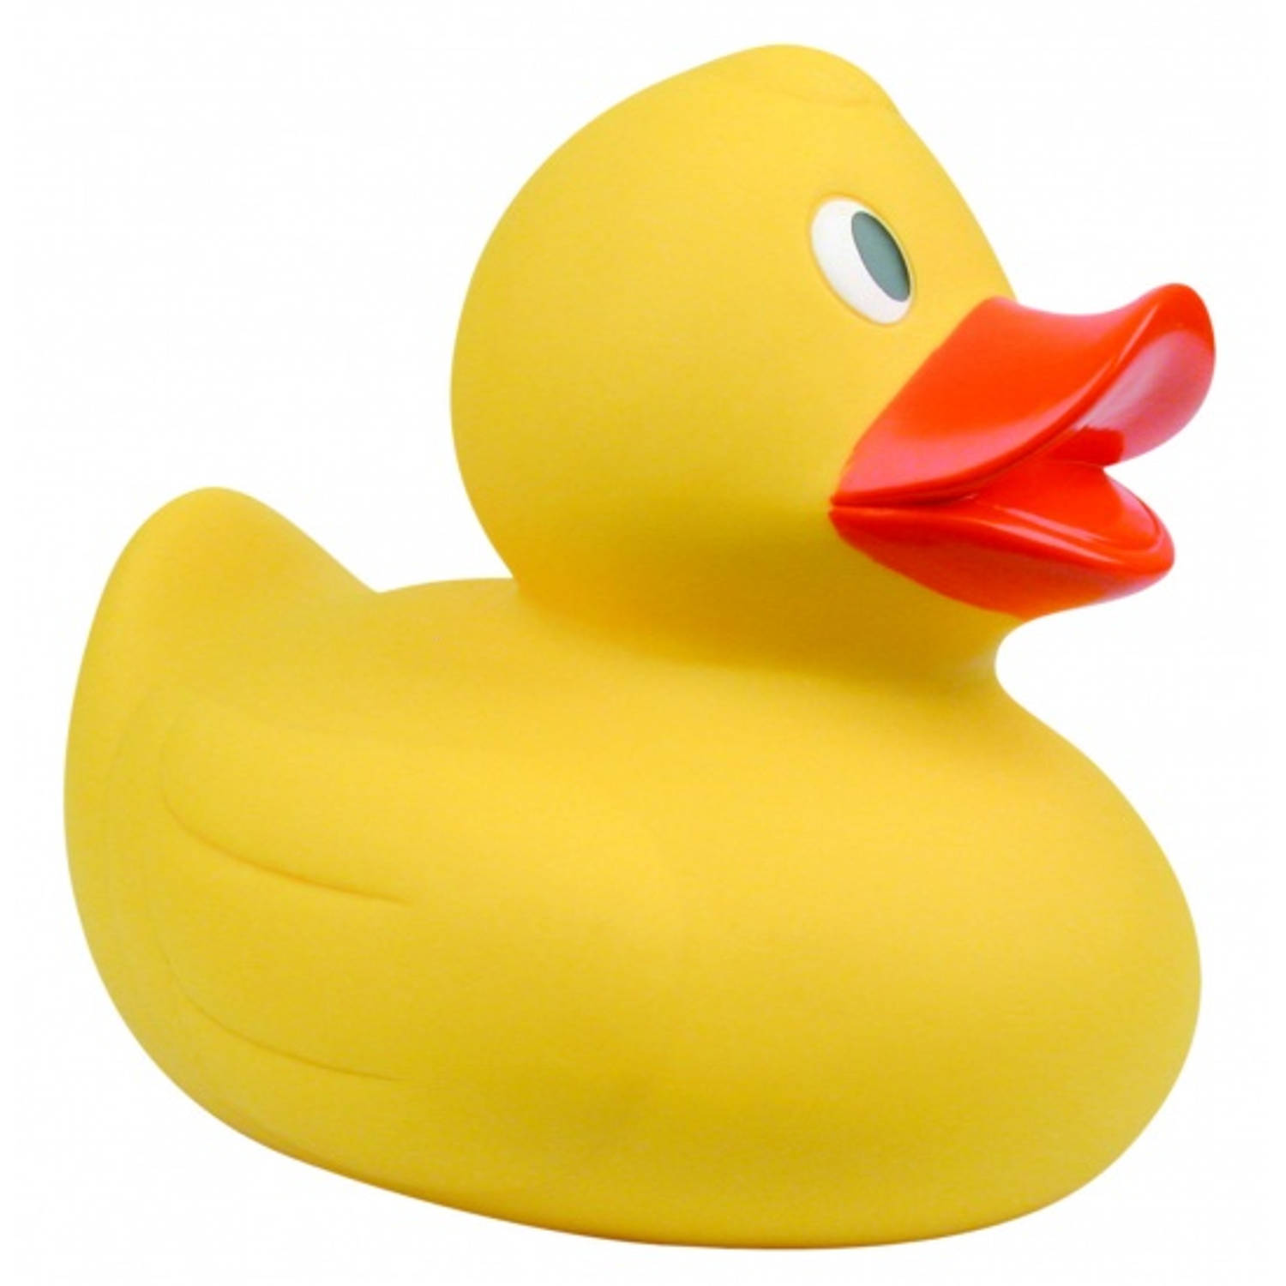
Compositie van de
Foto

Slide 2
Compositie
Verschillende onderwerpen op zo’n manier in beeld geplaatst dat het een
mooi geheel vormt. Zo trek je de aandacht van de kijker naar de juiste plek.
De regel van derden

Slide 3
Het badeendje staat precies in het midden
De horizon is ook precies in het midden
Saai beeld…

Slide 4
Verdeel het beeld in drieën horizontaal en verticaal.
(dat kan op je telefoon door ‘raster’ aan te klikken
onder instellingen camera)

Slide 5
Belangrijke lijnen zoals de horizon,
Kun je ook op een rasterlijn plaatsen.
Door het onderwerp (eendje) te plaatsen op de snijpunten in dit raster,
zorg je dat de aandacht van de kijker daar naar toegaat

Slide 6
Lage of hoge horizon

Slide 7
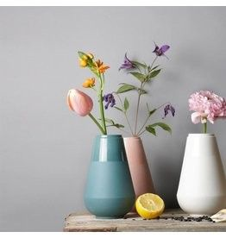

Slide 8
Opdracht
Fotografeer jouw zelfgemaakte vaas
Fotografeer op de snijpunten in dit raster,
1.Maak een foto met een hoge horizon
2.Maak een foto met een lage horizon
3.Creeer een compositie rondom jouw vaas
Maak een foto met een lage horizon
Maak een foto met een hoge horizon

